Slide 1
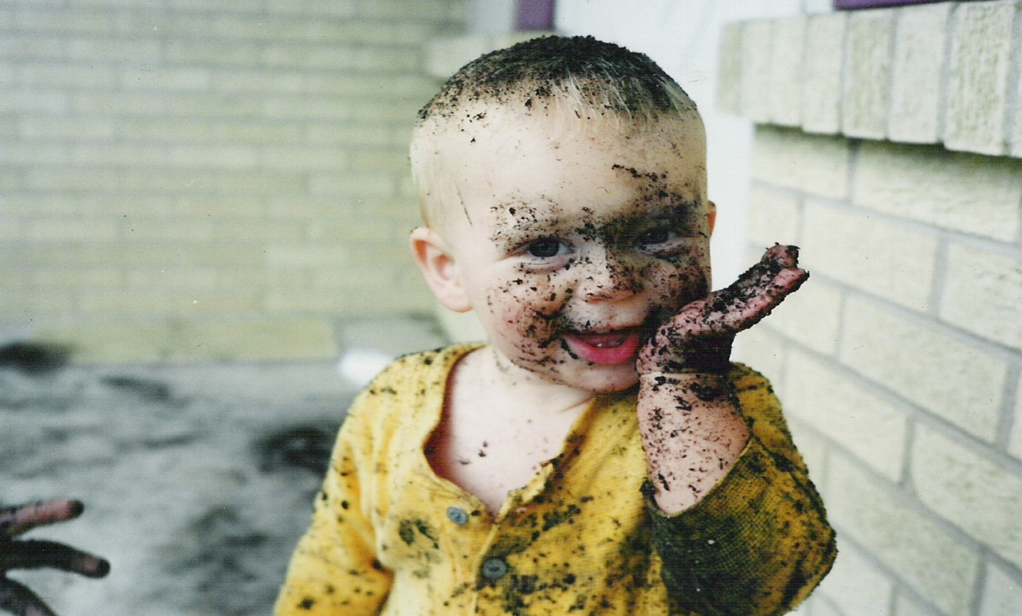
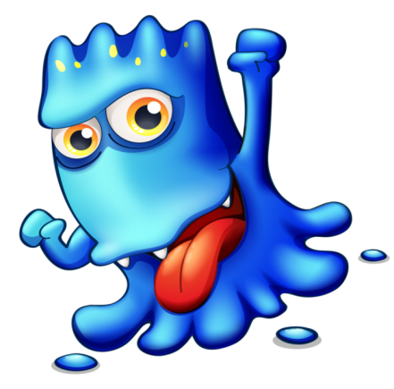
Воспитатель Калдан А.С. Мбдоу детский сад №1 «Хензигбей» с. Эрзин
ГРЯЗНЫЕ РУКИ

Slide 2
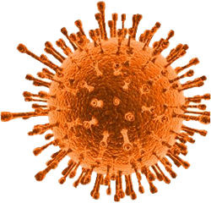
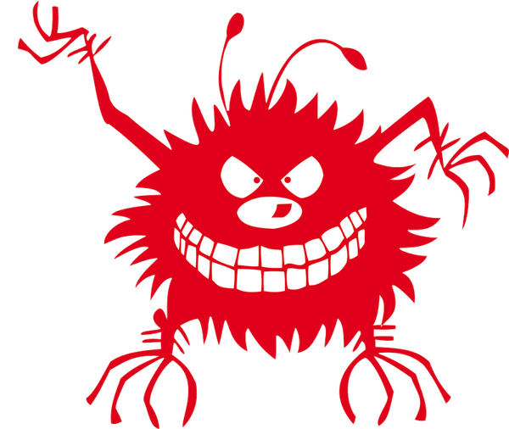
Есть такие вирусы,
Вирусы-вредилусы.
Попадут ребёнку в рот –
Заболит от них живот.
Вот какие вирусы,
Вирусы-вредилусы!

Slide 3
С аппетитом всё в порядке,
Зайка съел морковку с грядки,
Мыть не стал, а сунул в ротик,
И теперь болит животик.
Нет большого в том труда,
Мойте овощи всегда!

Slide 4
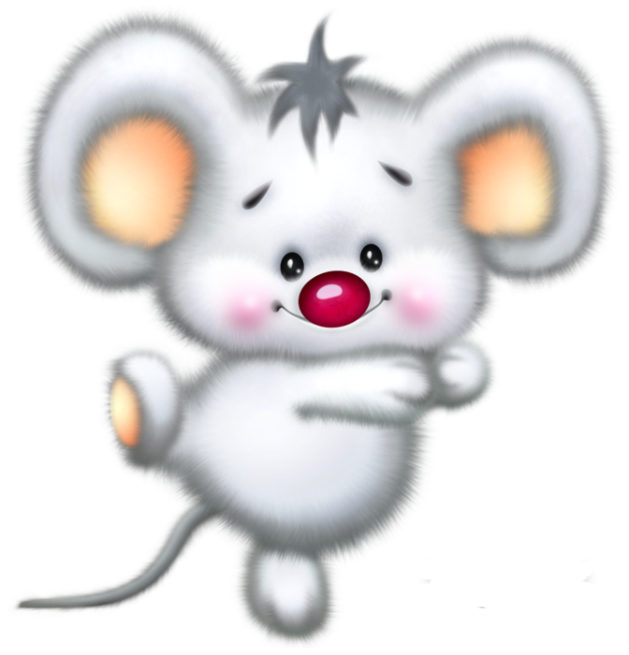
Мышка плохо лапки мыла: Лишь водичкою смочила, Мылить мылом не старалась, И на лапках грязь осталась. Полотенце в черных пятнах! Как же это неприятно! Попадут микробы в рот. Может заболеть живот. Так что, (имя ребенка), старайся, Чаще с мылом умывайся! Надо теплою водой Руки мыть перед едой!

Slide 5
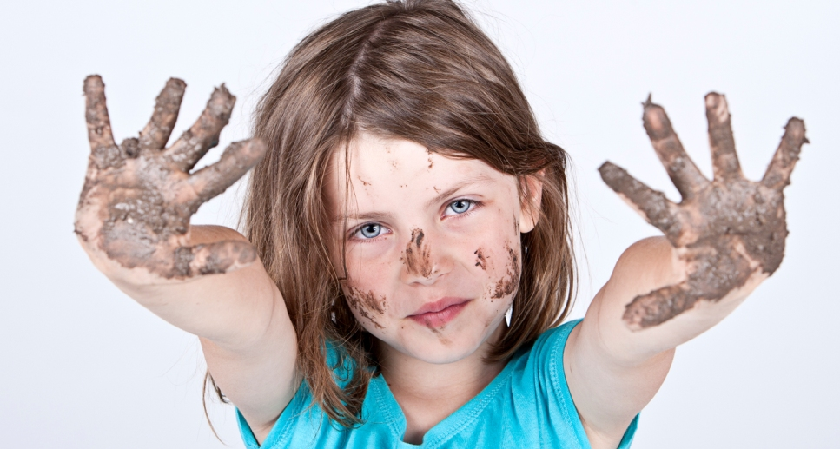
Что бы было, Что бы было, Если б Не было бы мыла? Если б Не было бы мыла, Таня грязной бы Ходила! И на ней бы, Как на грядке, Рыли землю Поросятки!

Slide 6
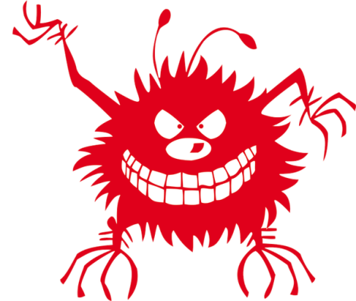
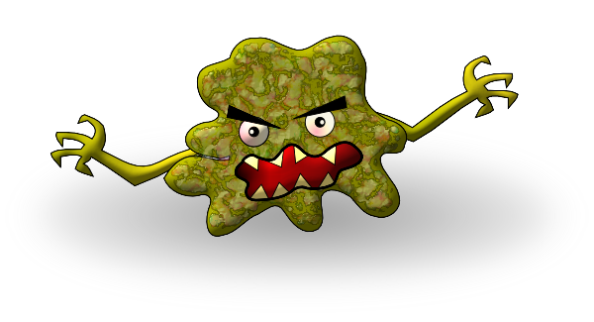
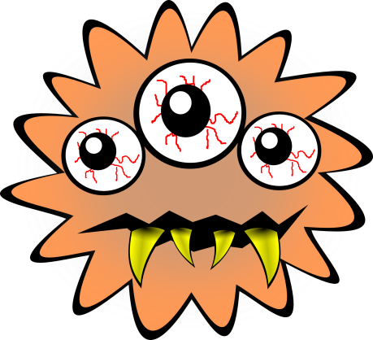
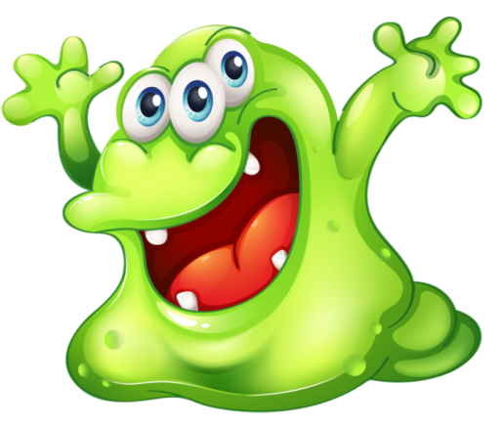
Зачем мне надо руки мыть? Сказали, чтобы С них убежали во всю прыть Враги-микробы. Но я же лопал «Геркулес», Как мне велели, Пять дней качал какой-то пресс – Ну, как качели! На радость вредным докторам Пил сок морковный И даже бегал по утрам Неделю ровно. Короче, стал я силачом, Всех поборю я, И только маме нипочем Я не втолкую: Теперь микробов без труда Сам раскидаю! Зачем же руки мыть тогда? Не понимаю…

Slide 7
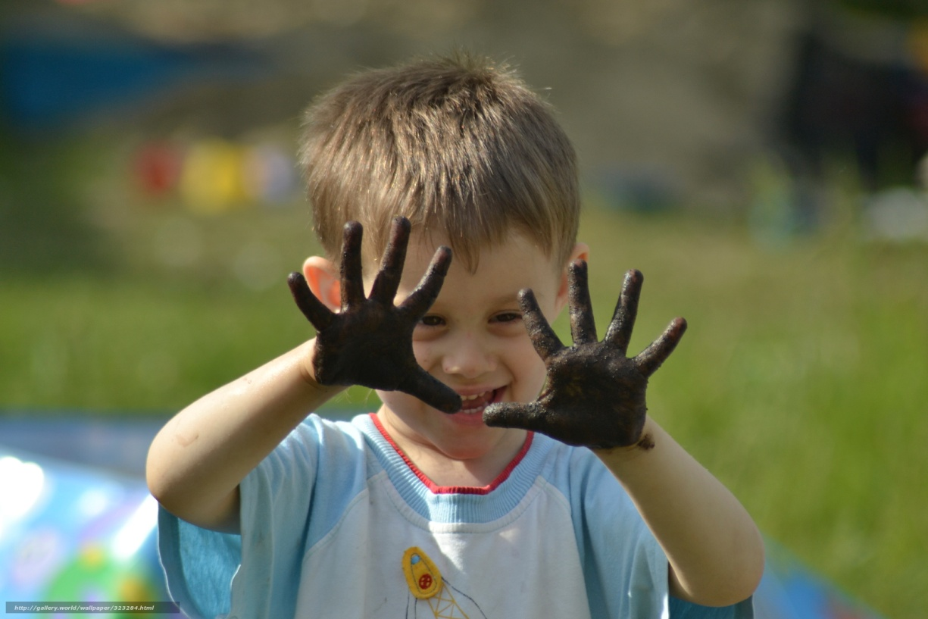
Вздыхает мартышка: «Какая судьба! Я, кажется, стала глазами слаба. Беру я из хлебницы белый батон, И сразу же чёрным становится он!»

Slide 8


